Slide 1

1 第一次学图论
——by 12mango
2019.7.11
(太棒啦 还有二十七节课就结束啦)

Slide 2
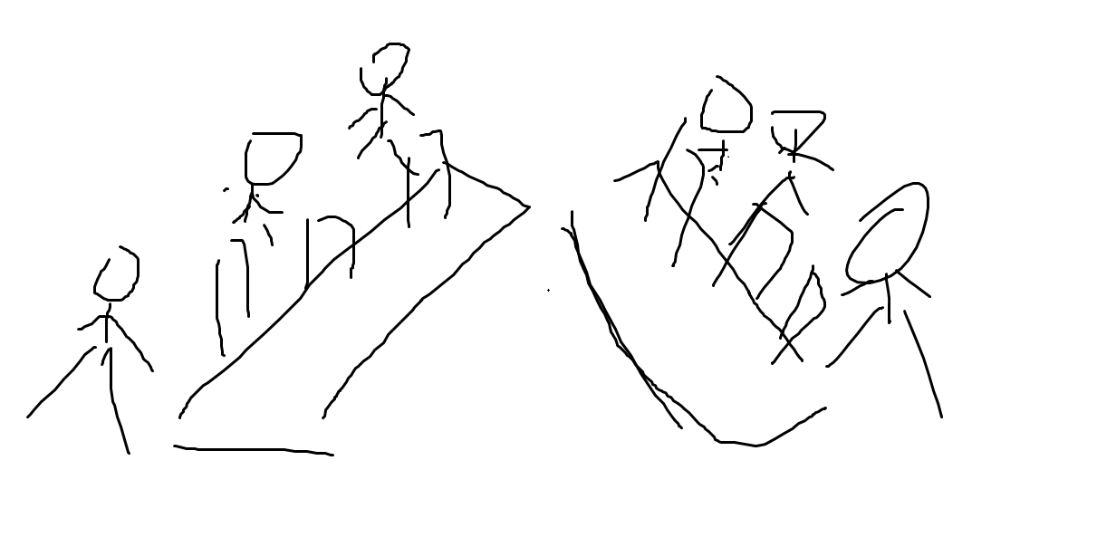
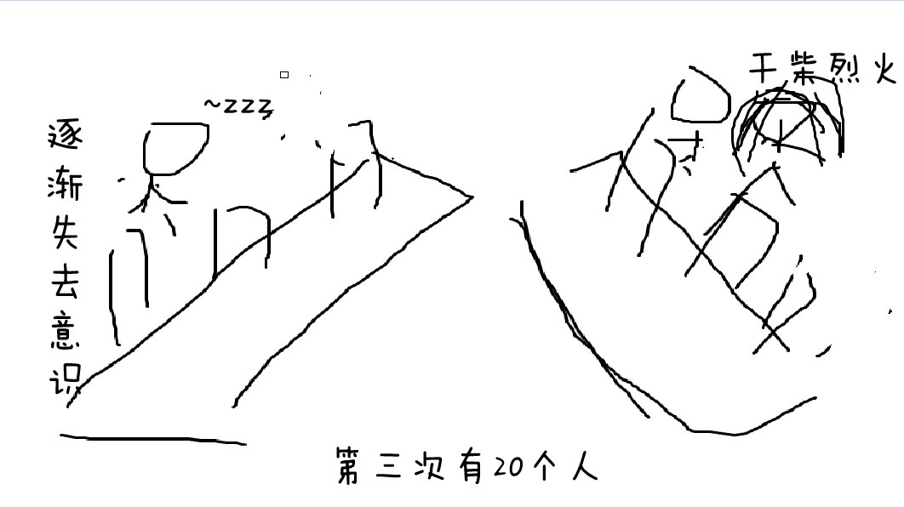
预防针：12mango之前的课
第一次有40个人 至少看起来还挺认真

Slide 3
图论：研究图的理论，数学的分支
NOIp每年两三道，挺重要
原来的初赛：手动模拟网络流
复赛：一句话写不对，100分->0分（其他题难道不是这样吗2333333）
(所以我觉得自己什么都没说)
我们要打好多好多好多好多板子
然后数据结构也有好多好多板子而且还好长（所以出锅也不能全怪我（逃））

Slide 4

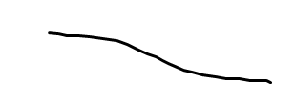
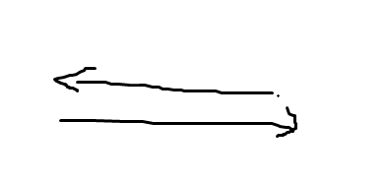
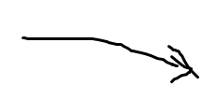
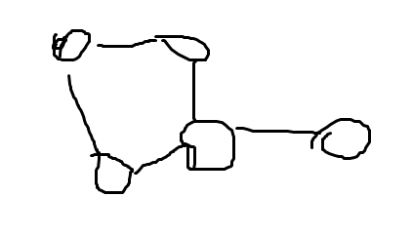
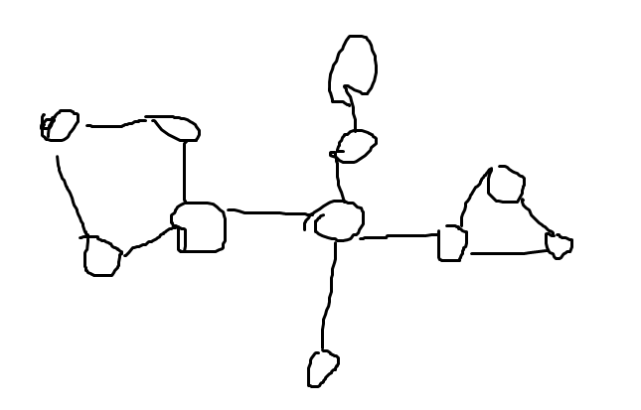
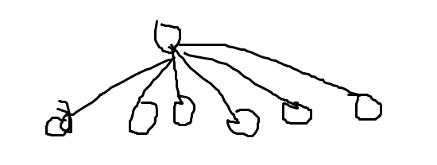
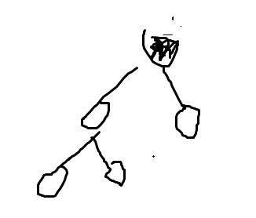
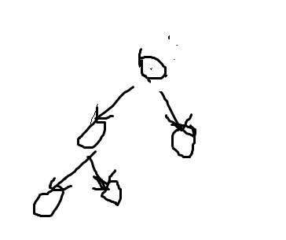
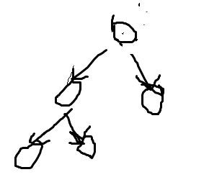
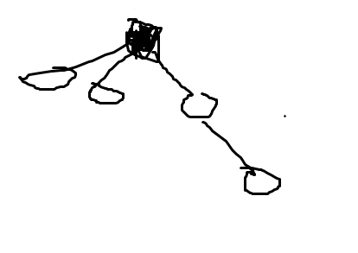
一些常识
69
结点
无向边（带权）
有向边
假装是无向边的有向边
一个带环的图
（也是基环树）
菊花图
仙人掌
所有结点的祖先
父结点
仙人掌(苯)
子结点
无根树
左边的树经过变换顶点
有根树
森林

Slide 5
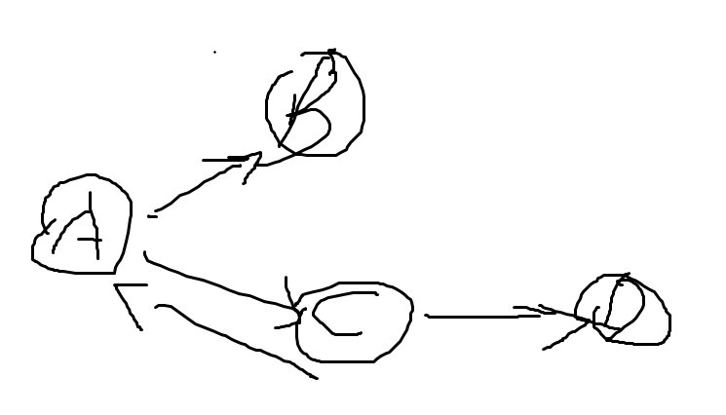
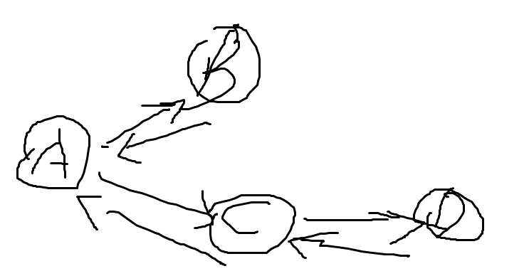
图的连通性
连通->互相到达
A和C连通
A和D不连通
所有结点都能互相到达
->连通图
至少存在一对结点不能互相到达
->不是连通图

Slide 6
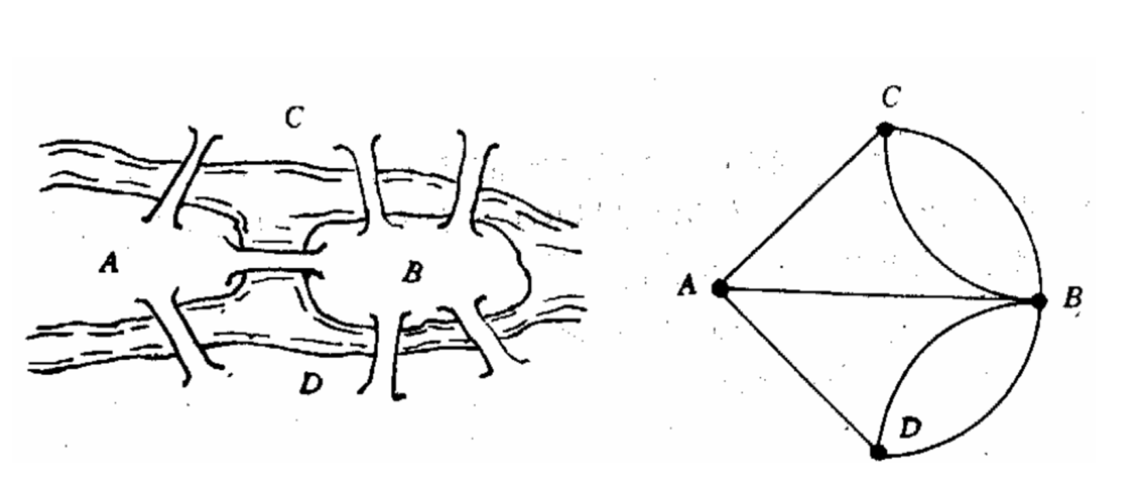
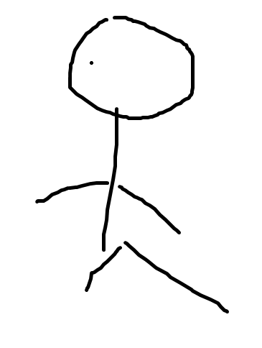
欧拉（巨——佬！%%%%%%%%%）
要过桥，还要一次走完所有不重复（再走一遍会die???真·有病）

Slide 7
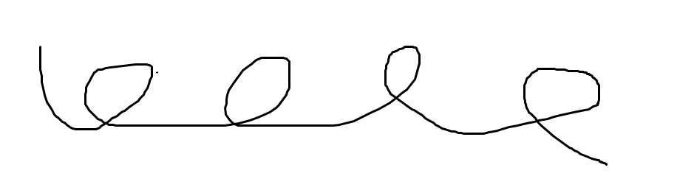
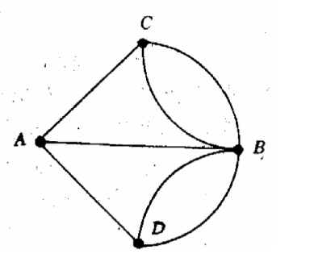
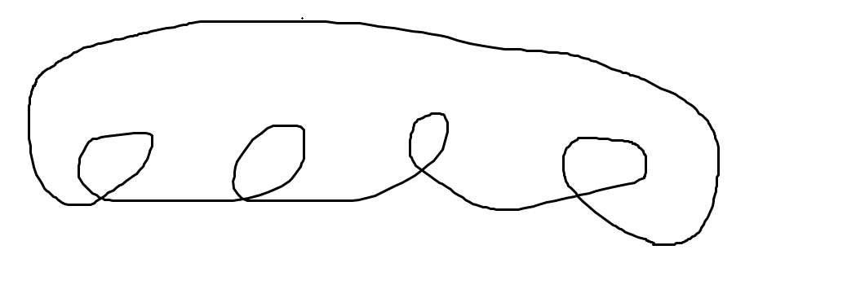
无向图结点的 度->可以往几个方向走
可以一笔画的唯二情况
3
1
2
4
3
5
1
2个奇结点 有头有尾
3
4个奇结点 不能一笔画
应该还挺简单的吧
0个奇结点 没头没尾
（可能要画画）

Slide 8
对图操作的第一步：
邻接矩阵和邻 接 表（今天唯一的重点）
一个邻接矩阵 mp[起点][终点]=权值
69
下到右 | A | B | C | D
A | 0 | 69 | 38 | inf ->288
B | inf | 0 | inf | inf
C | 2 | inf ->71 | 0 | 250
D | inf | inf | inf | 0
38
250
2
题目给的数据 格式是这样的:
点的个数n 边的个数m
起点u 终点v 边权（长度）w
4 4
1 2 69
3 1 2
3 4 250
1 3 38
需要记录边的信息
需要开n*n的数组
一大堆空的、废的格子占空间
但是打起来方便是真的
如果能AC题可以用这个节省做题时间（然后颓废（不））

Slide 9
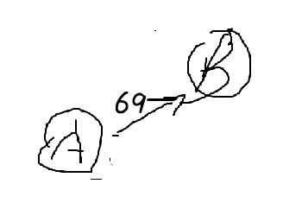
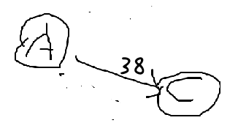
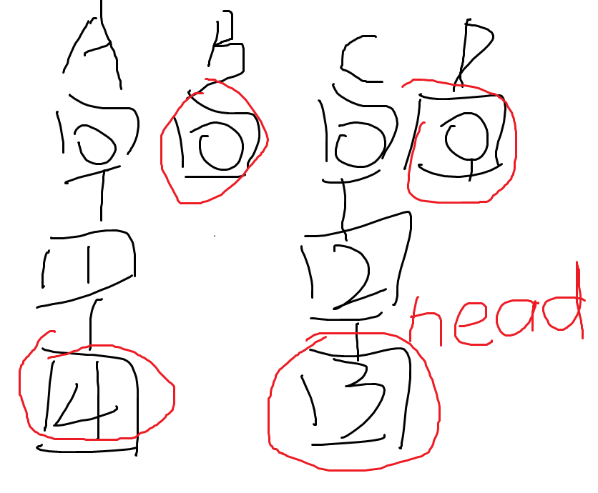
一个邻接表 也是记录边的信息 几乎无浪费
69
38
250
2
(以1为起点)
邻接矩阵
从1到4全看一遍能不能走
邻接表
只看1->2 1->3两条边
下到右 | A | B | C | D
A | 0 | 69 | 38 | inf->288
我们有4条边 编号是①②③④
对于每个起点u都有head数组用来存储以u为起点的最后一条边的编号
这意味着如果不是最后一条边就会被覆盖
不过我们可以用类似链表的pre一条一条找回去(next)
？？？？？？？？？？(估计没听懂)
（需要现场画画解释head next）

Slide 10
我们用结构体来定义边的属性
int n,m,cnt,head[100010];
struct Edge{
int v,next,w;//记录终点,next,权值
//为什么不记录起点u（因为head[u]）
}e[100010];
示例：第4条边
u=1, v=3, next=1 ,w=38
void add(int u,int v,int w)
{
//cnt表示第几条边
e[++cnt].v=v;//记录这条边的终点
e[cnt].w=w;//记录这条边的权值
e[cnt].next=head[u];//记录next 放前面
head[u]=cnt;//更新head 放后面
}
for(int i=head[1];i;i=e[i].next)
int v=e[i].v,w=e[i].w;
//i表示以1为起点的边的编号
//i为0表示没有下一条边了

Slide 11
拓扑排序 toposort
有向图顶点的线性排序就是其拓扑排序（？？？）
出入度
（注意和欧拉回路的“度”区分开）
 | 出度 | 入度
A | 2 | 1
B | 0 | 1
C | 2 | 1
D | 0 | 1

Slide 12
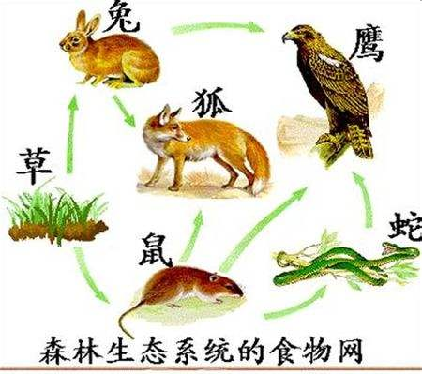
举个栗子 食物链
左图存在五条食物链
草->兔->鹰
草->兔->狐
草->鼠->狐
草->鼠->鹰
草->鼠->蛇->鹰
全换成点和边就是拓扑排序（画画ABC）
luogu P3183 [HAOI2016]食物链 用刚学的邻接表做个记忆化搜索

Slide 13
好吧，刚才只是热身，其实拓扑排序你已经会了一半了
通过刚才对食物链的研究，我们不难发现，
如果把所有结点都排个序，答案是不唯一的，只要前后关系还在就行
草->兔->鹰
草->兔->狐
草->鼠->狐
草->鼠->鹰
草->鼠->蛇->鹰
4种可能的情况
草->兔->鼠->蛇->狐->鹰 草->鼠->兔->蛇->狐->鹰
草->兔->鼠->狐->蛇->鹰 草->鼠->兔->狐->蛇->鹰
（luogu 3183 还是刚才那道题）
模拟队列 入度为0的点入队 每条边的终点入度-1 循环一层一层扒下来（画图ABC）
草 （然后兔 鼠入度-1）
兔 鼠（然后狐 蛇 鹰入度-1）
狐 蛇（然后鹰入度-1）
鹰
这样就出来了~

Slide 14
复习最小生成树
人类的本质是复读机，kruskal的本质是贪心
①对所有边排序，从小到大
②依次选取边，找两头的祖宗，不是一个祖宗就连起来
③重复②，直到选出n-1条边，连成一棵树
(luogu 2330)
被打入冷宫的prim 本质是贪心（我刚说啥来着，人类的本质是复读机，对吧）
它就是像传销一样扩散
①从一个起点A出发，扫一遍它周围的点，找到离它最近的那个点B，把它拉进
传销组织
②再扫点B周围的点，这时候维护一个dis[]，表示所有点离传销组织的最小距离，
然后最近的点C被拉进组织。重复。（还是画画吧QAQ估计只有我自己能看懂）
for(int head[B];i;i=e[i].next) dis[e[i].v]=min(dis[e[i].v],e[i].w)

